Slide 1
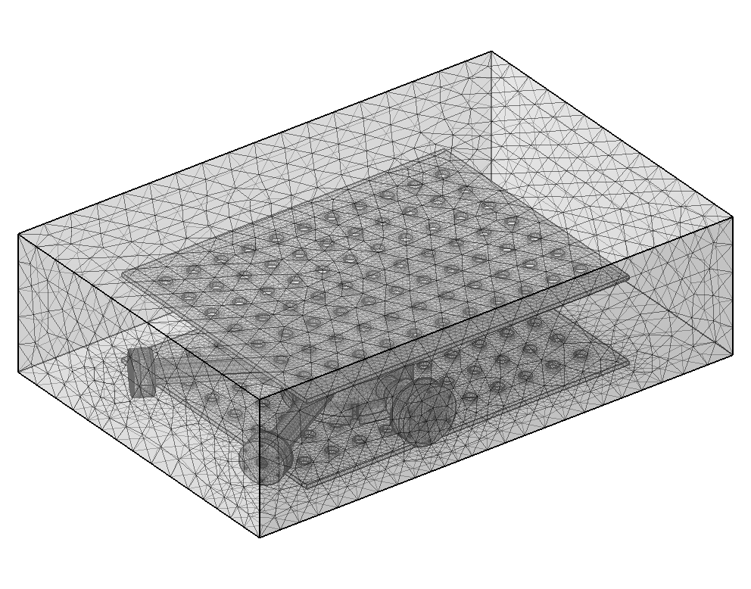
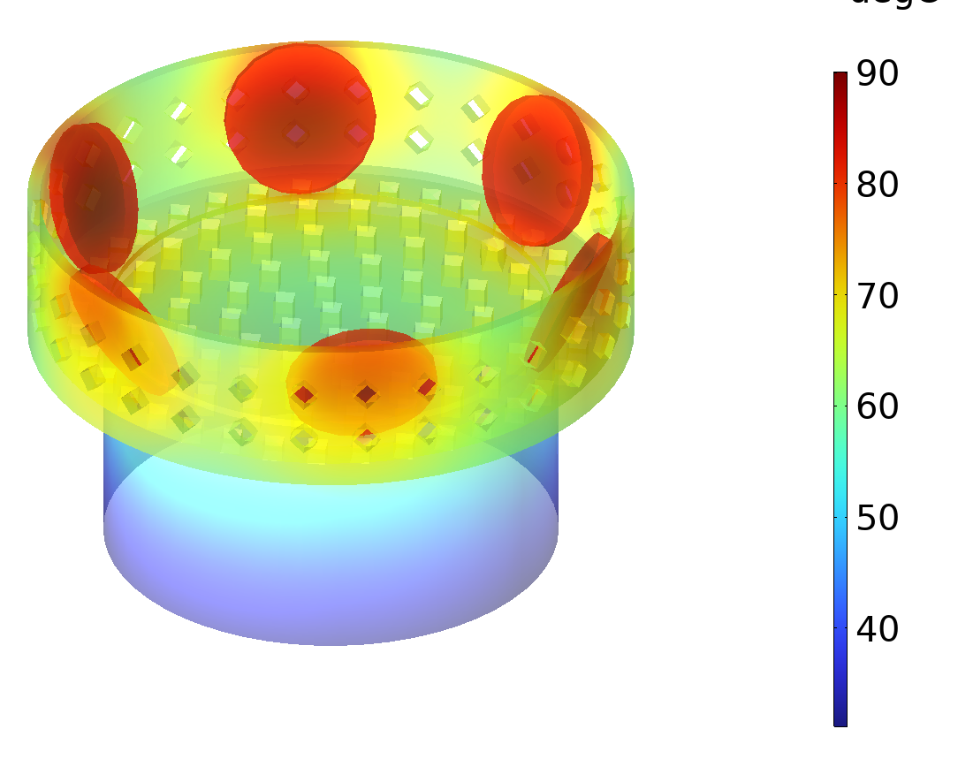
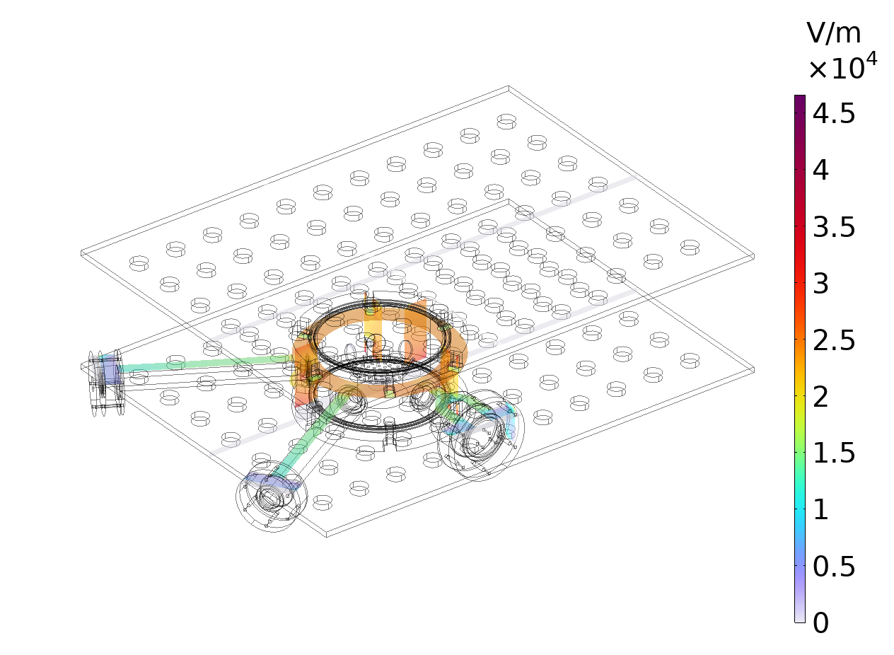
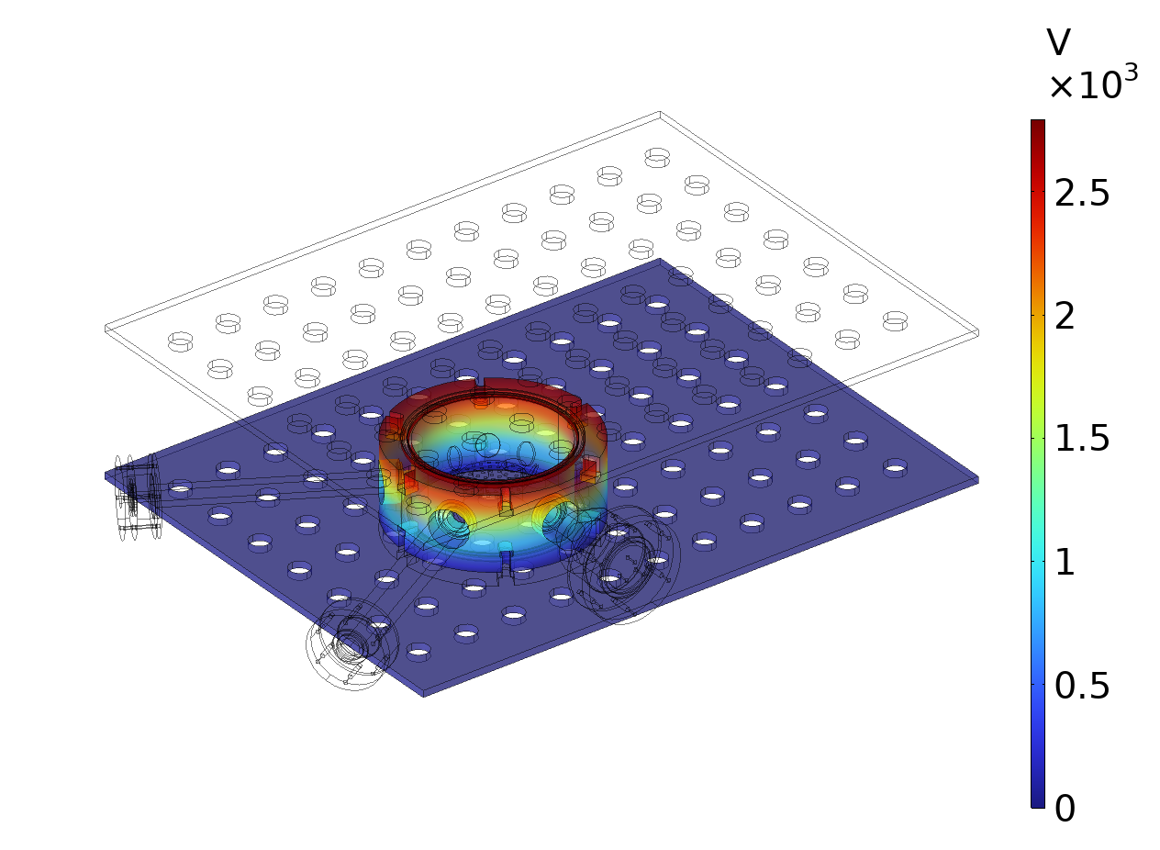
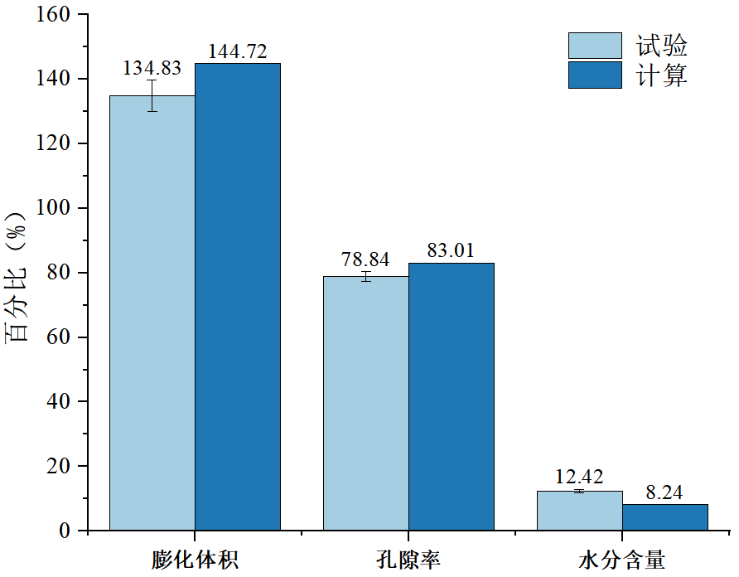
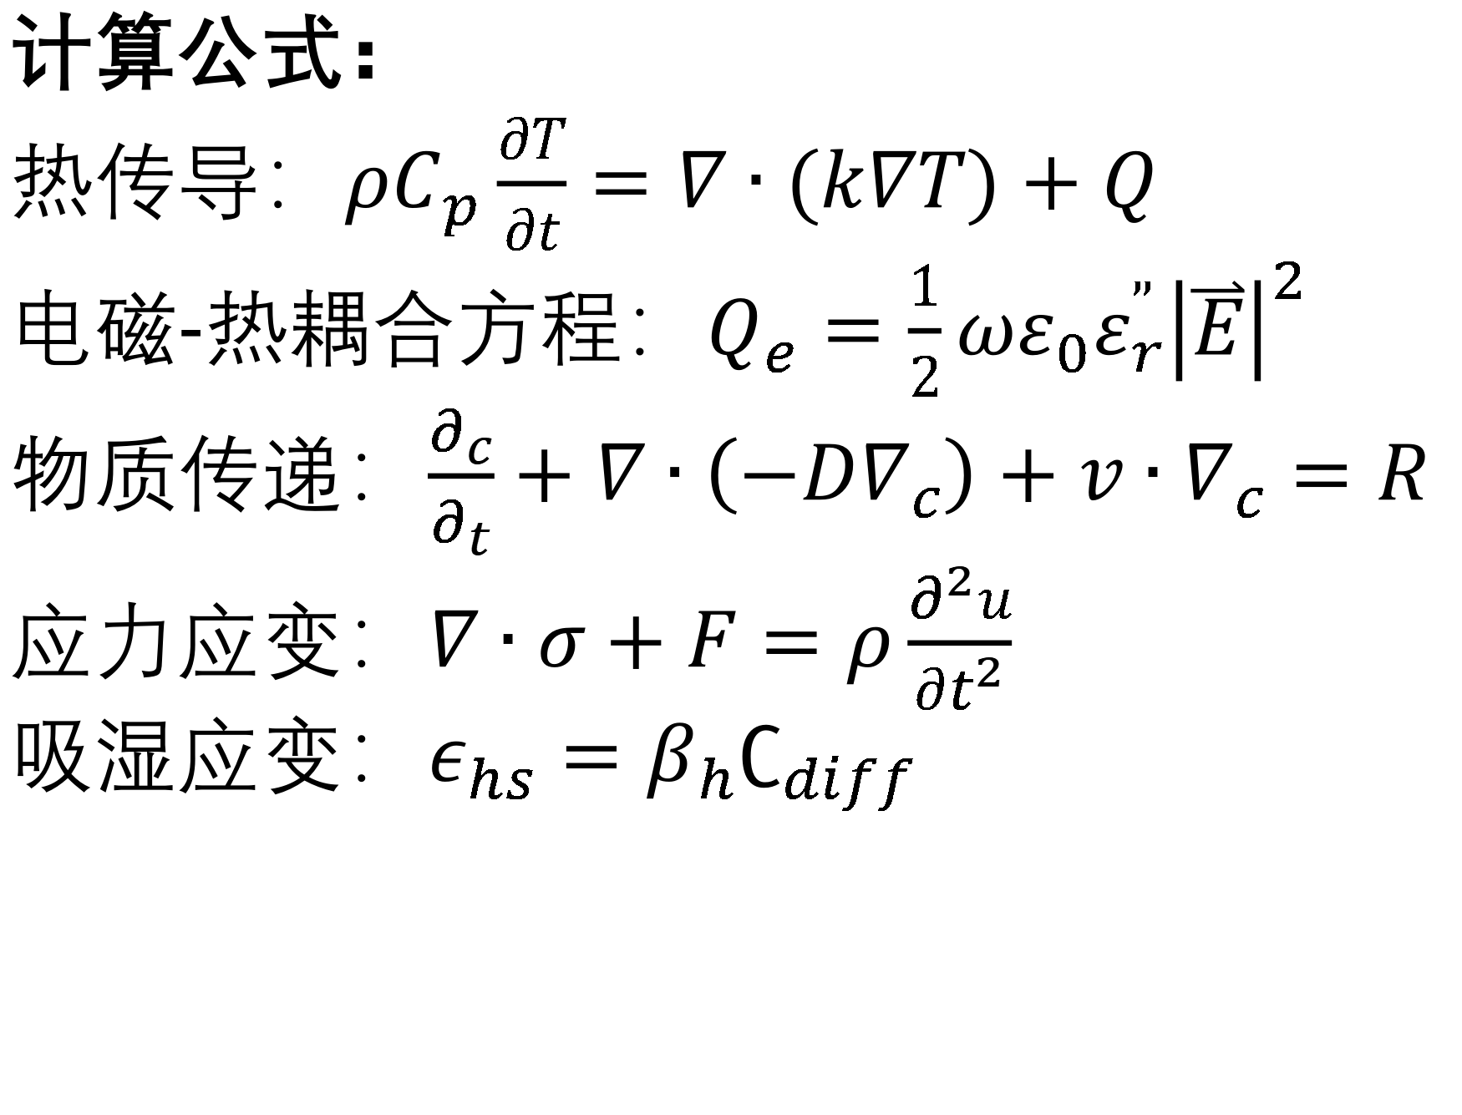
紫甘薯射频变温压差膨化中的多相传输和大形变
毛超¹, 王云阳¹
1. 食品科学与工程学院，西北农林科技大学，杨凌，陕西省，中国
摘要：射频变温压差膨化是一种新型的无油膨化技术。薯片在高温高压下加热一段时间后立刻泄压，内部的水分释放时带动物料体积膨胀和孔隙形成。该过程涉及质量、动量、能量运输以及材料大体积形变。开发出描述热量和水分传输，大变形的基本模型，有助于了解并优化影响膨化过程的各个因素。本研究结合COMSOL 软件中固体传热、固体力学、射频磁场等模块进行耦合分析。比较膨胀率、孔隙率和水分含量验证该模型的有效性，讨论膨化过程中核内应力和应变的瞬态变化、孔隙率变化等一系列变化。
结果2：系统的网格划分，电场、电势及温度分布
图3、系统中的网格划分，电场、电势和温度分布图
结果3：膨化过程中位移、应力、水分、孔隙结构变化
图1、射频变温压差膨化系统模型结构图。
图4、膨化过程中位移(A)、应力(B)、水分(C)及孔隙结构(D)的变化。
计算公式：
热传导：$ρC_{p}\frac{∂T}{∂t}=∇∙(k∇T)+Q$
电磁-热耦合方程：$Q_{e}=\frac{1}{2}ωε_{0}ε_{r}^{”}{\left|\overset{⃑}{E}\right|}^{2}$
物质传递：$\frac{∂_{c}}{∂_{t}}+∇∙\left(−D∇_{c}\right)+v∙∇_{c}=R$
应力应变：$∇∙σ+F=ρ\frac{∂^{2}u}{∂t^{2}}$
吸湿应变：$ε_{hs}=β_{h}∁_{diff}$
结果4：膨化温度和压力是优化
结果1：膨化模型的验证
图5、不同温度（初始水分40%、0.2MPa时）和膨化压力（初始水分40%、90℃时）下膨化体积和水分含量变化。
结论：（1）该模型可以较为准确地射频变温压差膨化过程中的水分、压力、体积、孔隙等变化;（2）薯片的中心位置温度较高，在加热过程中水分蒸发向中心位置传输;（3）整个膨化过程仅0.01s，膨化首先从薯片中心位置开始，过程中带动着孔隙结构的扩张;（4）温度和压力的增加有利于膨化和干燥。
图2、计算和试验了0.2MPa，90℃，保温5min后的体积比和孔隙率。
计算和试验结果相似，证明该模型的有效性。
Excerpt from the Proceedings of the COMSOL Conference 2024 Shanghai

